Slide 1
我想再去一次中国
Wǒ xiǎng zài qù yí cì Zhōngguó — Tôi muốn đi Trung Quốc thêm một lần nữa
HSK2 · Buổi 15

Slide 2
目标
Hôm nay học gì
• Nghe hiểu và bàn về kế hoạch du lịch
• Dùng động lượng bổ ngữ "数词+次" để diễn đạt số lần một hành động xảy ra
• Dùng "有" + số lượng để diễn đạt đã đạt tới một mức độ/số lượng nhất định
• Mở rộng từ vựng chủ đề thủ tục bay/nhập cảnh — thực dụng cho ai sắp đi Trung Quốc thật

Slide 3

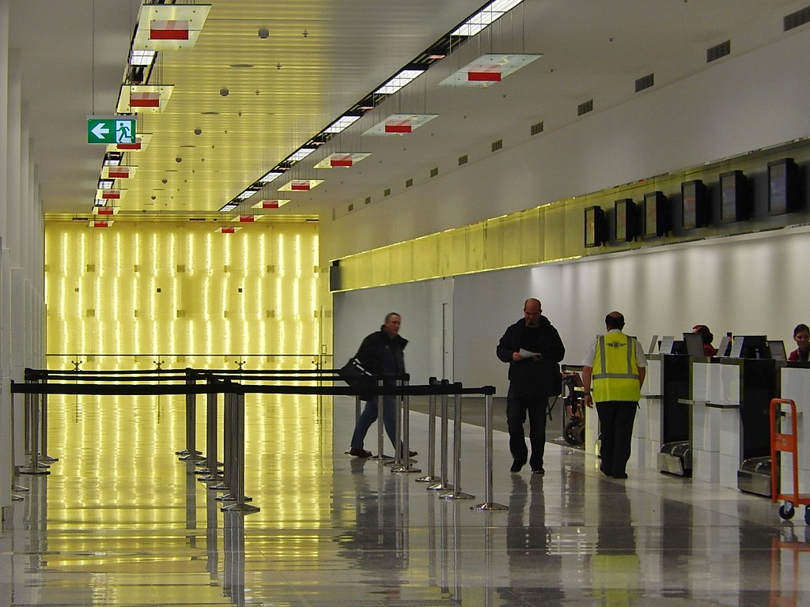
生词 1/6
Từ vựng mới
订机票的时候，姓名一定要跟护照上的完全一样，不然到机场可能不能登机。
Dìng jīpiào de shíhou, xìngmíng yídìng yào gēn hùzhào shàng de wánquán yíyàng, bùrán dào jīchǎng kěnéng bù néng dēngjī.
Đặt vé máy bay thì họ tên nhất định phải khớp y hệt hộ chiếu, không thì tới sân bay có thể không được lên máy bay.
姓名
xìngmíng
họ tên
机场
jīchǎng
sân bay
📖 姓 = 女(nǚ, phụ nữ) + 生(shēng, sinh ra) → mang HỌ theo dòng mẹ SINH ra → "họ" → 姓名 = họ tên
📖 机 = 木(cây) + 几(bàn nhỏ) → dụng cụ bằng gỗ có chức năng → "máy, cơ" → 机场 = sân bay

Slide 4
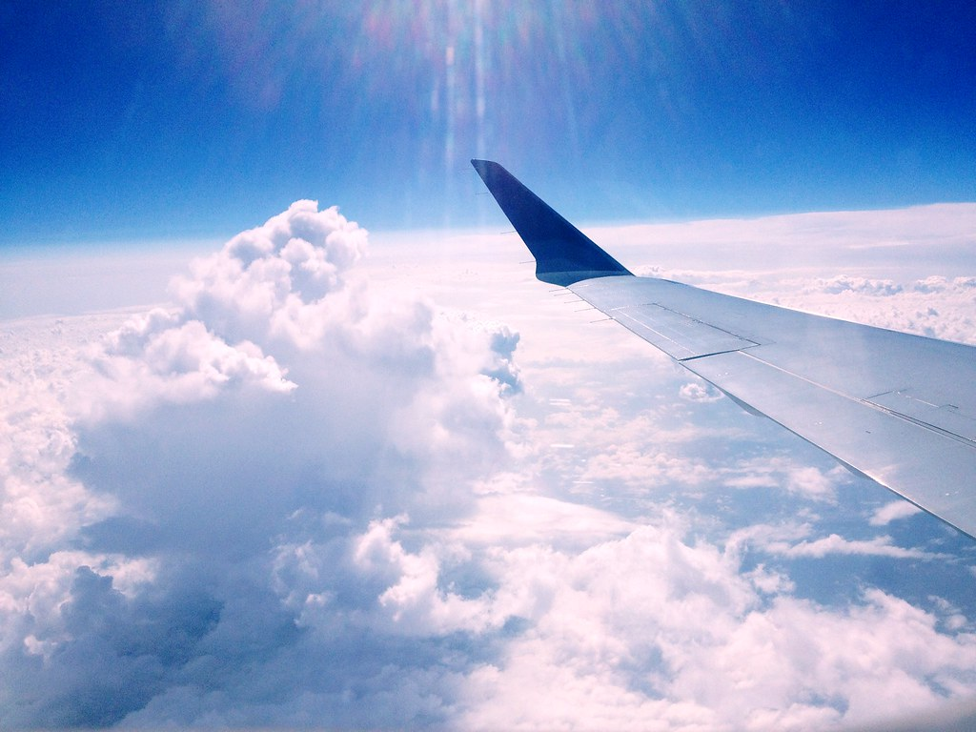
生词 2/6
Từ vựng mới
出国旅游前，热门景点的门票最好提前在网上订好，不然到了可能要排很久的队。
Chūguó lǚyóu qián, rèmén jǐngdiǎn de ménpiào zuìhǎo tíqián zài wǎngshàng dìnghǎo, bùrán dàole kěnéng yào pái hěn jiǔ de duì.
Trước khi xuất ngoại du lịch, vé những điểm tham quan hot nên đặt trước trên mạng, không thì tới nơi có thể phải xếp hàng rất lâu.
出国
chūguó
xuất ngoại, ra nước ngoài
门票
ménpiào
vé vào cửa
📖 国 = 囗(vòng biên giới) + 玉(ngọc, vua) → VUA cai trị trong một VÒNG biên giới → "đất nước" → 出国 = ra nước ngoài
📖 票 = 覀(xī, lửa) trên 示(shì, bàn thờ) → tục ĐỐT tiền giấy cúng → về sau = "vé, phiếu" → 门票 = vé vào cổng

Slide 5

生词 3/6
Từ vựng mới
我的高中同学就在颐和园上班，可以让他给你好好介绍介绍。
Wǒ de gāozhōng tóngxué jiù zài Yíhé Yuán shàngbān, kěyǐ ràng tā gěi nǐ hǎohǎo jièshào jièshào.
Bạn học cấp 3 của tôi làm việc ngay tại Di Hòa Viên, có thể nhờ bạn ấy giới thiệu cho em thật kỹ.
高中
gāozhōng
trung học phổ thông
颐和园
Yíhé Yuán
Di Hòa Viên (địa danh ở Bắc Kinh)
📖 高 vốn là hình một TÒA THÁP cao nhiều tầng → "cao" → 高中 = trung học phổ thông

Slide 6
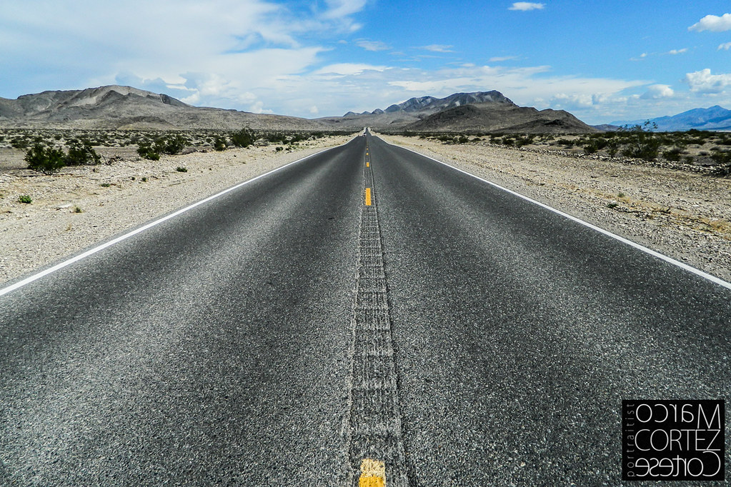
生词 4/6
Từ vựng mới
出门旅游，多个朋友多条路。
Chūmén lǚyóu, duō ge péngyou duō tiáo lù.
Đi du lịch, có thêm bạn là có thêm thuận lợi.
出门
chūmén
ra khỏi nhà, ra ngoài
路
lù
con đường
📖 门 vốn là hình vẽ HAI CÁNH CỬA → "cửa" → 出门 = ra khỏi cửa (ra ngoài)
📖 路 = 足(zú, chân) + 各(gè, mỗi, riêng lẻ) → mỗi BƯỚC CHÂN đi trên → "đường, lối đi"

Slide 7
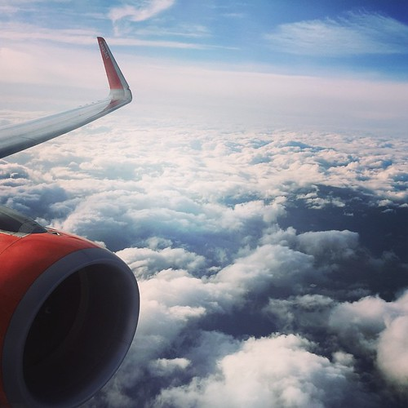
生词 5/6
Từ vựng mới
买机票的时候多比较几个网站，同一天飞的机票价格可能差很多。
Mǎi jīpiào de shíhou duō bǐjiào jǐ ge wǎngzhàn, tóng yì tiān fēi de jīpiào jiàgé kěnéng chà hěn duō.
Mua vé máy bay nên so sánh vài trang web, cùng ngày bay mà giá vé có thể chênh nhau nhiều.
机票
jīpiào
vé máy bay
飞
fēi
bay
📖 飞 vốn là hình con CHIM đang bay dang cánh → "bay"

Slide 8

生词 6/6
Từ vựng mới
从地上往天上看，飞机好像一只鸟一样。
Cóng dìshang wǎng tiānshang kàn, fēijī hǎoxiàng yì zhī niǎo yīyàng.
Từ mặt đất nhìn lên trời, máy bay trông giống như một con chim vậy.
好像
hǎoxiàng
hình như, giống như
鸟
niǎo
chim
📖 鸟 vốn là hình một con CHIM đứng, có mỏ và đuôi → "chim"

Slide 9
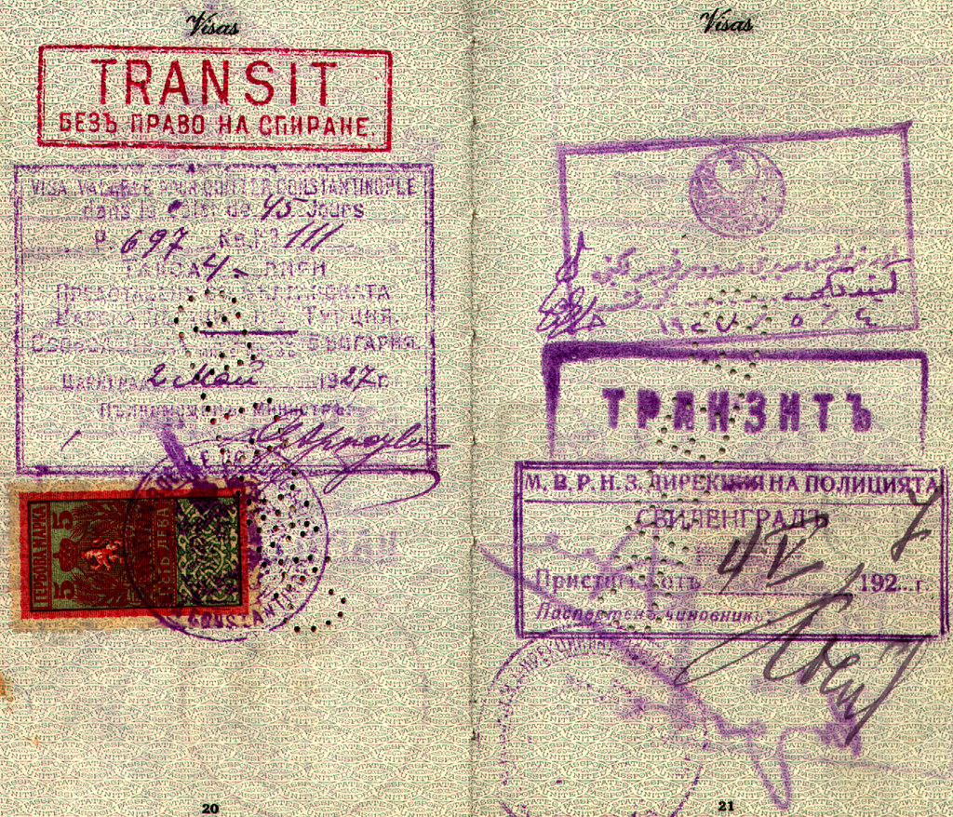
生词拓展 1/6
Từ vựng mới
出国前一定要检查护照有没有过期，签证最好提前一个月就开始办，免得来不及。
Chūguó qián yídìng yào jiǎnchá hùzhào yǒu méiyǒu guòqī, qiānzhèng zuìhǎo tíqián yí ge yuè jiù kāishǐ bàn, miǎnde láibùjí.
Trước khi xuất ngoại phải kiểm tra hộ chiếu có hết hạn không, visa nên xin trước cả tháng kẻo không kịp.
签证
qiānzhèng
visa
护照
hùzhào
hộ chiếu
📖 签 = 竹(zhú, tre) → thẻ TRE dùng để ký, đánh dấu → "ký tên" → 签证 = visa
📖 护 = 扌(tay) + 户(cửa nhà) → dùng TAY canh giữ CỬA nhà → "bảo vệ" → 护照 = hộ chiếu

Slide 10
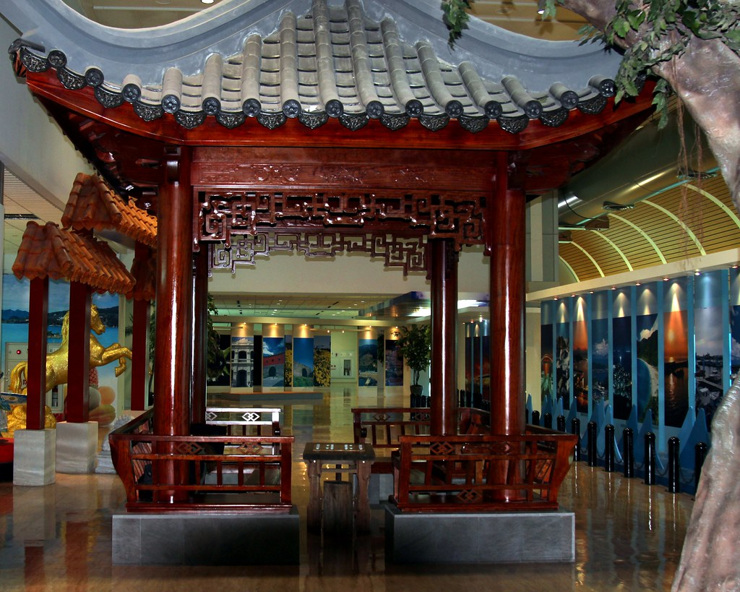
生词拓展 2/6
Từ vựng mới
过境免签政策很方便，不过一定要看清楚最多能待多少个小时，超时可能会有麻烦。
Guòjìng miǎnqiān zhèngcè hěn fāngbiàn, bùguò yídìng yào kàn qīngchu zuìduō néng dāi duōshao ge xiǎoshí, chāoshí kěnéng huì yǒu máfan.
Chính sách miễn visa quá cảnh rất tiện, nhưng phải xem kỹ tối đa được ở bao nhiêu giờ, quá giờ có thể rắc rối.
免签
miǎnqiān
miễn visa
过境
guòjìng
quá cảnh
📖 境 = 土(tǔ, đất) + 竟(jìng, cuối cùng, hết) → nơi ĐẤT đai kết thúc → "biên giới" → 过境 = quá cảnh

Slide 11
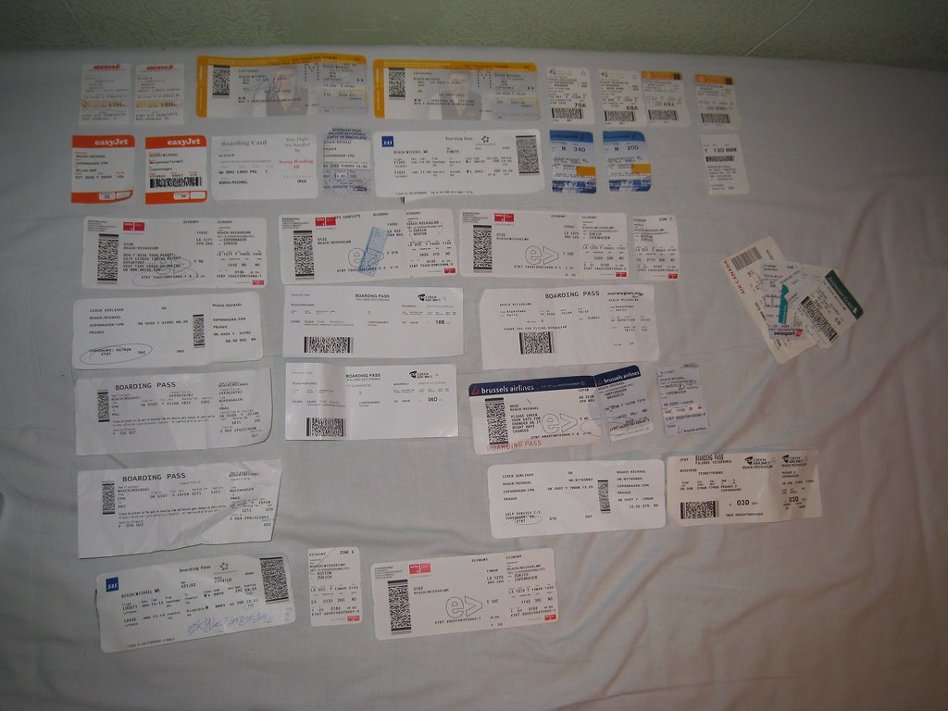
生词拓展 3/6
Từ vựng mới
现在很多航班可以提前在手机上值机，拿到电子登机牌，不用到机场再排队。
Xiànzài hěn duō hángbān kěyǐ tíqián zài shǒujī shàng zhíjī, nádào diànzǐ dēngjīpái, búyòng dào jīchǎng zài páiduì.
Giờ nhiều chuyến bay có thể check-in trước trên điện thoại, lấy thẻ lên máy bay điện tử, khỏi phải xếp hàng ở sân bay.
值机
zhíjī
làm thủ tục check-in
登机牌
dēngjīpái
thẻ lên máy bay
📖 值 = 亻(rén, người) + 直(zhí, ngay thẳng) → NGƯỜI đứng thẳng đúng CA trực → "giá trị, trực" → 值机 = làm thủ tục bay
📖 登 = 癶(hai chân bước lên) + 豆(bệ) → bước CHÂN lên BỆ cao → "lên, đăng" → 登机牌 = thẻ lên máy bay

Slide 12
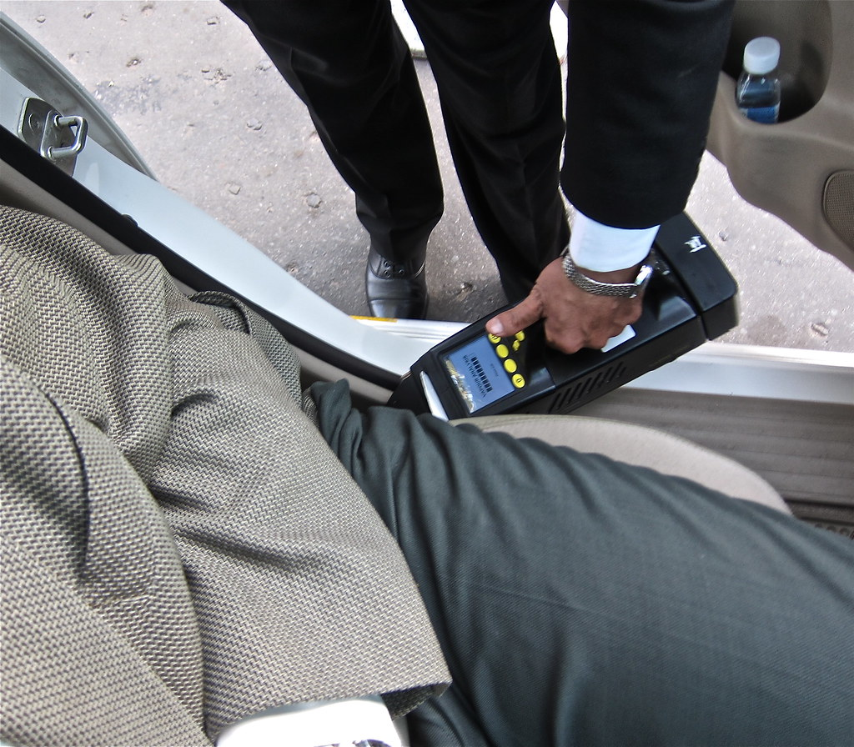
生词拓展 4/6
Từ vựng mới
过安检前最好把水喝完，登机口最好提前半个小时到，免得错过登机时间。
Guò ānjiǎn qián zuìhǎo bǎ shuǐ hēwán, dēngjīkǒu zuìhǎo tíqián bàn ge xiǎoshí dào, miǎnde cuòguò dēngjī shíjiān.
Trước khi qua an ninh nên uống hết nước, nên tới cổng ra máy bay sớm nửa tiếng kẻo lỡ giờ lên máy bay.
安检
ānjiǎn
an ninh soi chiếu
登机口
dēngjīkǒu
cổng lên máy bay
📖 安 = 宀(mián, mái nhà) + 女(nǚ, phụ nữ) → PHỤ NỮ ở yên trong NHÀ → "an toàn, yên ổn" → 安检 = kiểm tra an ninh
📖 口 vốn là hình cái MIỆNG mở (tượng hình) → "cửa, chỗ mở" → 登机口 = cổng lên máy bay

Slide 13
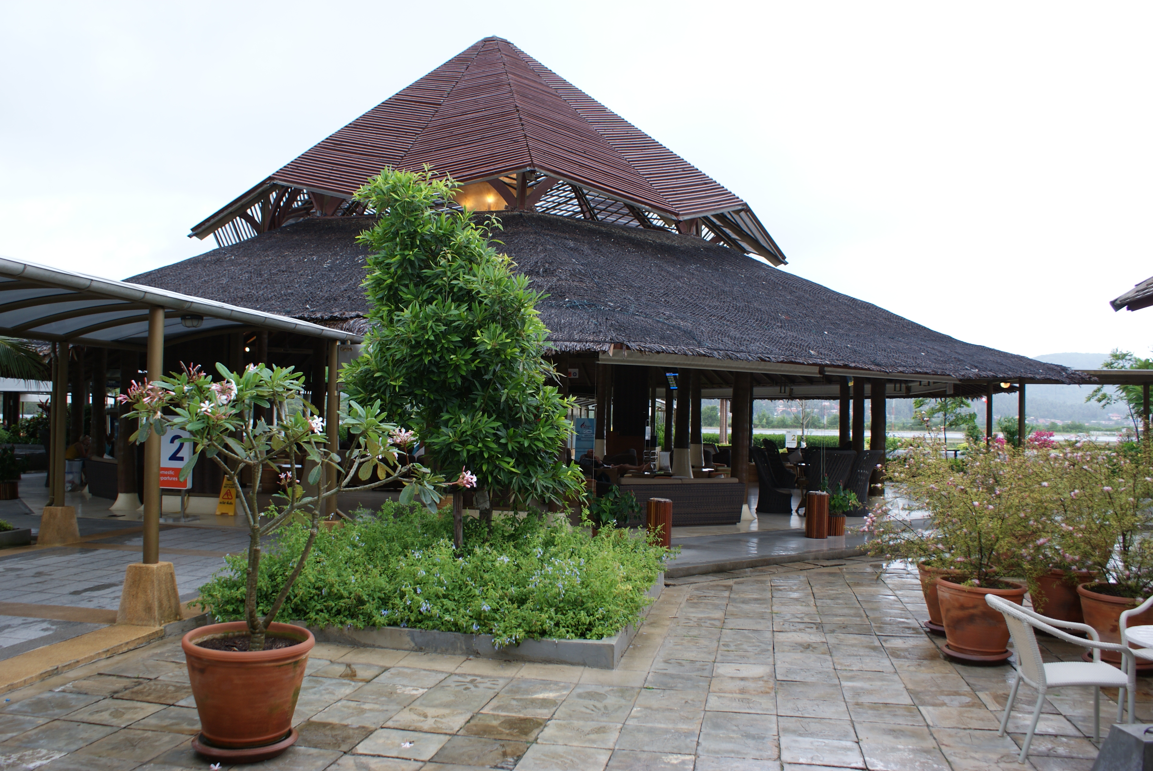
生词拓展 5/6
Từ vựng mới
转机的时候，要看清楚是不是需要先入境，不然可能会跟不上下一趟航班。
Zhuǎnjī de shíhou, yào kàn qīngchu shì bù shì xūyào xiān rùjìng, bùrán kěnéng huì gēnbushàng xià yí tàng hángbān.
Lúc chuyển chuyến bay phải xem kỹ có cần nhập cảnh trước không, không thì có thể lỡ chuyến bay tiếp theo.
转机
zhuǎnjī
chuyển chuyến bay
入境
rùjìng
nhập cảnh
📖 转 = 车(chē, xe) → XE chuyển hướng đi tiếp → "chuyển, xoay" → 转机 = chuyển chuyến bay
📖 入 vốn là hình MŨI TÊN nhọn cắm VÀO → "vào" → 入境 = nhập cảnh

Slide 14
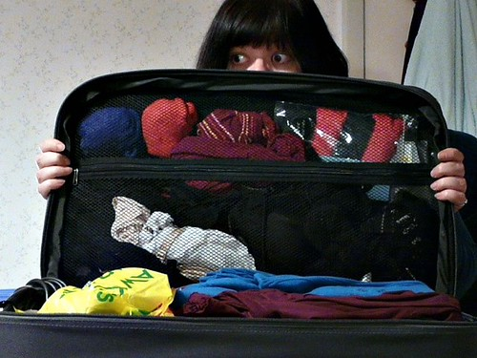
生词拓展 6/6
Từ vựng mới
行李最好别超过规定的重量，不然要多付很多钱，出发前先在家称一下比较保险。
Xíngli zuìhǎo bié chāoguò guīdìng de zhòngliàng, bùrán yào duō fù hěn duō qián, chūfā qián xiān zài jiā chēng yíxià bǐjiào bǎoxiǎn.
Hành lý tốt nhất đừng vượt cân quy định, không thì phải trả thêm nhiều tiền, trước khi đi nên cân thử ở nhà cho chắc.
行李
xíngli
hành lý
📖 李 = 木(mù, cây) + 子(zǐ, quả) → cây ra quả MẬN → "mận"/họ Lý (行李 "hành lý" mượn CHỮ VIẾT này, không liên quan nghĩa quả mận)

Slide 15
课文 1
教室 — 王一飞 (老师) 监考，白家月/陈天中 考完试
🙂 王一飞
🙂 白家月
🙂 陈天中
1. 考试就要开始了，请大家写上姓名，写好后就可以做题了。
Kǎoshì jiù yào kāishǐ le, qǐng dàjiā xiěshàng xìngmíng, xiěhǎo hòu jiù kěyǐ zuò tí le.
2. 老师，我做完了。
Lǎoshī, wǒ zuòwán le.
3. 老师，我也做完了。
Lǎoshī, wǒ yě zuòwán le.
5. 我很想去中国，虽然去过一次，但是很想再去一次。
Wǒ hěn xiǎng qù Zhōngguó, suīrán qùguo yí cì, dànshì hěn xiǎng zài qù yí cì.
4. ……对了，你们考完试想做什么？
...Duìle, nǐmen kǎowán shì xiǎng zuò shénme?
6. 不错，到中国后你就可以经常说中文了。
Búcuò, dào Zhōngguó hòu nǐ jiù kěyǐ jīngcháng shuō Zhōngwén le.
📖 白家月 vừa thi xong đã nói tới kế hoạch đi Trung Quốc lần nữa — mở đầu mạch chuyện cả buổi.

Slide 16
课文 2
咖啡店 — 李文 và 白家月 bàn kế hoạch đi Bắc Kinh
白
白家月: 考完试了，我现在可以出国旅游了。
Kǎowán shì le, wǒ xiànzài kěyǐ chūguó lǚyóu le.
李
李文: 你要去哪儿？
Nǐ yào qù nǎr?
白
白家月: 我要再去一次北京。
Wǒ yào zài qù yí cì Běijīng.
李
李文: 为什么还去北京？
Wèi shénme hái qù Běijīng?
白
白家月: 因为我想再吃一次烤鸭，再喝一次奶茶，再去北京大学看一次电影……
Yīnwèi wǒ xiǎng zài chī yí cì kǎoyā, zài hē yí cì nǎichá, zài qù Běijīng Dàxué kàn yí cì diànyǐng...
李
李文: 你想做的事情很多啊！
Nǐ xiǎng zuò de shìqing hěn duō a!
白
白家月: 是啊，你看，我还在网上买好颐和园的门票了呢。
Shì a, nǐ kàn, wǒ hái zài wǎngshàng mǎihǎo Yíhé Yuán de ménpiào le ne.
李
李文: 我的高中同学就在颐和园上班，可以让他给你好好介绍介绍。
Wǒ de gāozhōng tóngxué jiù zài Yíhé Yuán shàngbān, kěyǐ ràng tā gěi nǐ hǎohǎo jièshào jièshào.
白
白家月: 太好了！出门旅游，多个朋友多条路。
Tài hǎo le! Chūmén lǚyóu, duō ge péngyou duō tiáo lù.
📖 小语的例子："多个朋友多条路" là tục ngữ, giữ nguyên văn sách.

Slide 17
课文 3
咖啡店 — 白家月 hỏi 李文 chuyện về nước lần trước
白
白家月: 李文，你有一年没回国了吧？
Lǐ Wén, nǐ yǒu yì nián méi huíguó le ba?
李
李文: 不到一年。我六月的时候回去了一次。
Bú dào yì nián. Wǒ Liùyuè de shíhou huíqùle yí cì.
白
白家月: 我怎么忘了？还是我送你去的机场呢。
Wǒ zěnme wàng le? Háishì wǒ sòng nǐ qù de jīchǎng ne.
李
李文: 是啊。
Shì a.
白
白家月: 我记得你那次的机票很便宜。
Wǒ jìde nǐ nà cì de jīpiào hěn piányi.
李
李文: 没错，可能因为那个时候去北京的人不多吧。
Méi cuò, kěnéng yīnwèi nàge shíhou qù Běijīng de rén bù duō ba.
白
白家月: 这次的机票虽然有点儿贵，但想到就要飞北京了，我还是很高兴的。
Zhè cì de jīpiào suīrán yǒudiǎnr guì, dàn xiǎngdào jiù yào fēi Běijīng le, wǒ hái shì hěn gāoxìng de.
📖 "有一年没回国了" là câu mẫu chuẩn của 有字句(2), xuất hiện đúng ngay câu mở đầu 课文.

Slide 18
课文 4
李文的日记
① 我六月的时候回过一次北京，现在有半年多没回去了，我有点儿想家。
Wǒ Liùyuè de shíhou huíguo yí cì Běijīng, xiànzài yǒu bàn nián duō méi huíqù le, wǒ yǒudiǎnr xiǎng jiā.
Tháng 6 tôi có về Bắc Kinh một lần, giờ đã hơn nửa năm chưa về, tôi hơi nhớ nhà.
② 就要过年了，我要回家过年。家月这次也要去北京，我们都是星期五的飞机。
Jiù yào guònián le, wǒ yào huí jiā guònián. Jiāyuè zhè cì yě yào qù Běijīng, wǒmen dōu shì Xīngqīwǔ de fēijī.
Sắp Tết rồi, tôi sẽ về nhà ăn Tết. Lần này Gia Nguyệt cũng đi Bắc Kinh, chúng tôi đều bay chuyến thứ Sáu.
③ 家月说我们好像小鸟，一起飞到北京，再一起飞回这里。
Jiāyuè shuō wǒmen hǎoxiàng xiǎoniǎo, yìqǐ fēidào Běijīng, zài yìqǐ fēihuí zhèlǐ.
Gia Nguyệt bảo chúng tôi giống như chim nhỏ, cùng bay tới Bắc Kinh, rồi lại cùng bay về đây.
📖 "有半年多没回去了" — 有字句(2) xuất hiện lần 2, củng cố mẫu câu.

Slide 19
语法 1/2
Ngữ pháp
动量补语(1)(2) — "数词+次" sau động từ, diễn đạt số lần
我想去中国，虽然去过一次，但是很想再去一次。
Wǒ xiǎng qù Zhōngguó, suīrán qùguo yí cì, dànshì hěn xiǎng zài qù yí cì.
Tôi muốn đi Trung Quốc, tuy đã đi một lần nhưng rất muốn đi thêm một lần nữa.
安妮去过一次北京。
Ānnī qùguo yí cì Běijīng.
Anne đã đi Bắc Kinh một lần. (tân ngữ là địa danh → đặt trước/sau bổ ngữ đều được)
因为我想再吃一次烤鸭，再喝一次奶茶。
Yīnwèi wǒ xiǎng zài chī yí cì kǎoyā, zài hē yí cì nǎichá.
Vì tôi muốn ăn vịt quay thêm một lần, uống trà sữa thêm một lần. (tân ngữ là đồ vật → đặt sau bổ ngữ)
我想找他一次。
Wǒ xiǎng zhǎo tā yí cì.
Tôi muốn tìm anh ấy một lần. (tân ngữ là đại từ → đặt trước bổ ngữ)
• Cấu trúc: động từ + 数词 + 次 (+ tân ngữ). Tân ngữ là tên người/địa danh: đặt trước hoặc sau bổ ngữ đều được. Tân ngữ là đồ vật: đặt SAU bổ ngữ. Tân ngữ là đại từ: đặt TRƯỚC bổ ngữ.

Slide 20
语法 2/2
Ngữ pháp
有字句(2) — "有" + số lượng, diễn đạt đạt tới một mức độ nhất định
你有一年没回国了吧？
Nǐ yǒu yì nián méi huíguó le ba?
Cậu cả năm rồi chưa về nước phải không?
你女儿今年有10岁了吗？
Nǐ nǚ'ér jīnnián yǒu shí suì le ma?
Con gái cậu năm nay đã 10 tuổi chưa?
我有一个月没给家里打电话了。
Wǒ yǒu yí ge yuè méi gěi jiā lǐ dǎ diànhuà le.
Tôi cả tháng rồi chưa gọi điện về nhà.
现在有半年多没回去了。
Xiànzài yǒu bàn nián duō méi huíqù le.
Giờ đã hơn nửa năm chưa về.
• Cấu trúc: 有 + số lượng (thời gian/tuổi/...) + (没 + động từ + 了). Dùng để nhấn mạnh một khoảng thời gian/số lượng đã ĐẠT TỚI mức nào đó — khác "是" chỉ đơn thuần khẳng định.

Slide 21
小知识
中国240小时过境免签政策
• Nhiều nước hiện được miễn 签证 (visa) nếu chỉ 过境 (quá cảnh) Trung Quốc dưới 240 giờ (10 ngày) trước khi đi tiếp nước thứ 3
• Muốn dùng chính sách 免签 này: hộ chiếu (护照) còn hạn + vé máy bay (机票) đi tiếp nước khác trong 240 giờ
• Vẫn phải làm thủ tục 入境 bình thường ở 机场 khi tới, chỉ là không cần xin 签证 trước
• Ứng dụng thực tế: nếu quá cảnh Bắc Kinh/Thượng Hải/Quảng Châu... trên đường đi nước khác, có thể tranh thủ ra khỏi sân bay chơi vài ngày mà không cần visa

